Slide 1
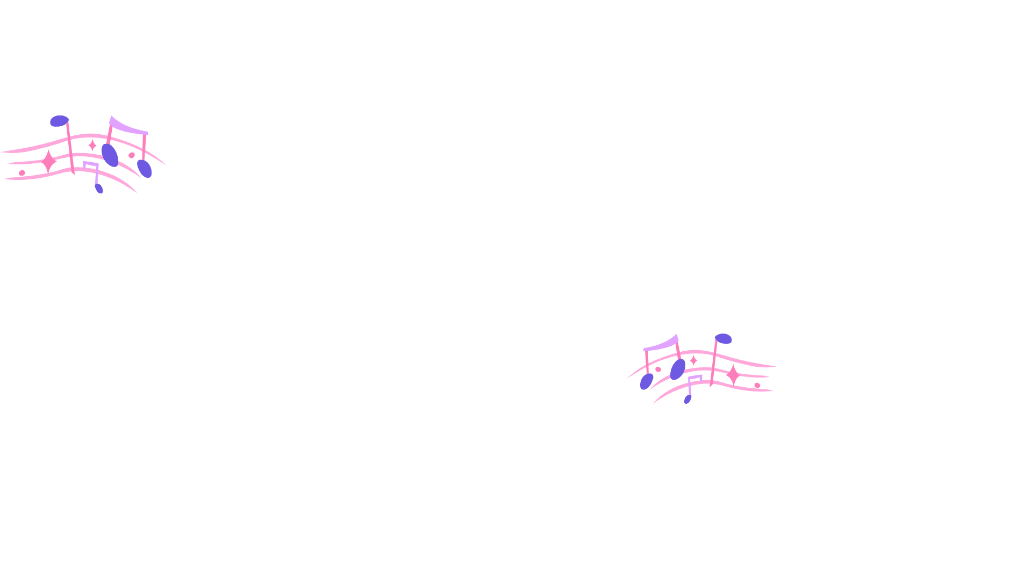
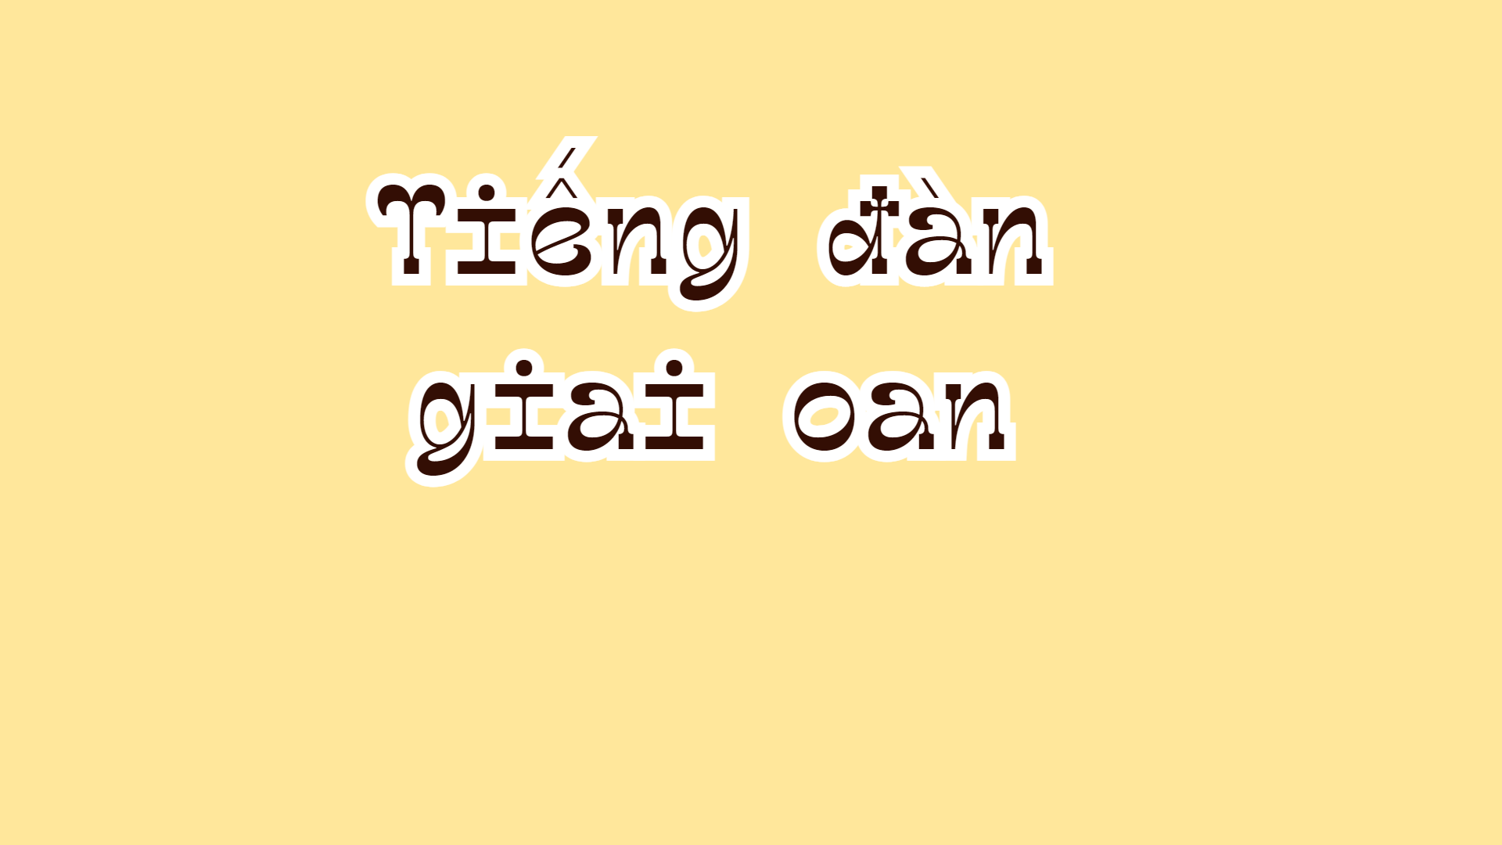

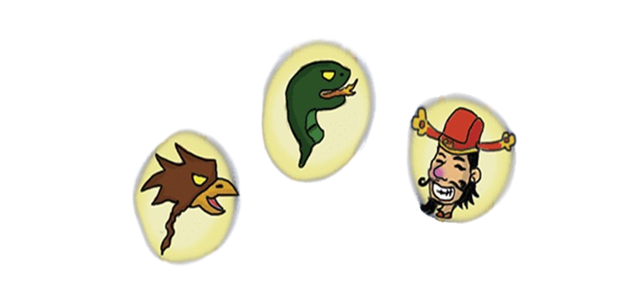

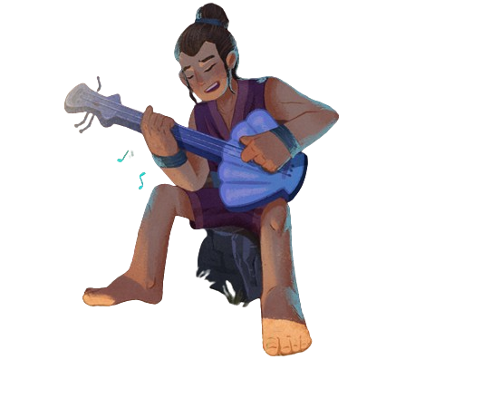


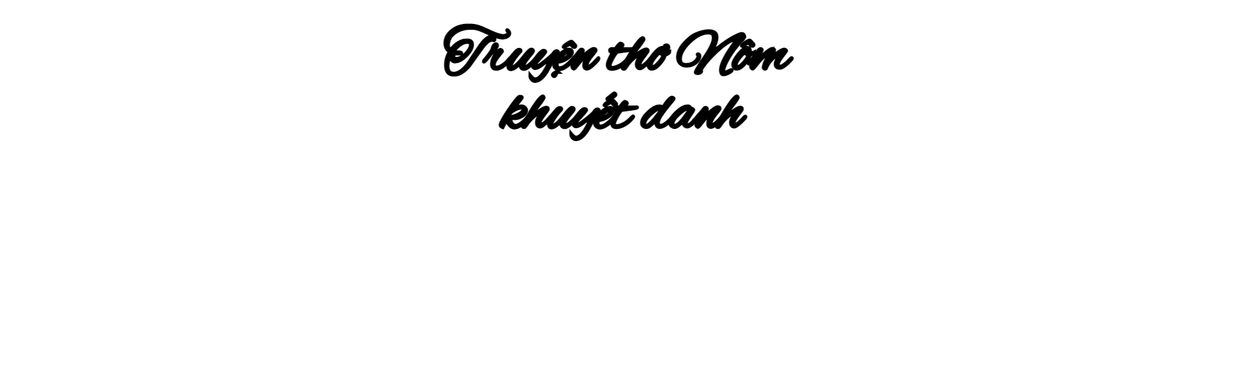


Slide 2

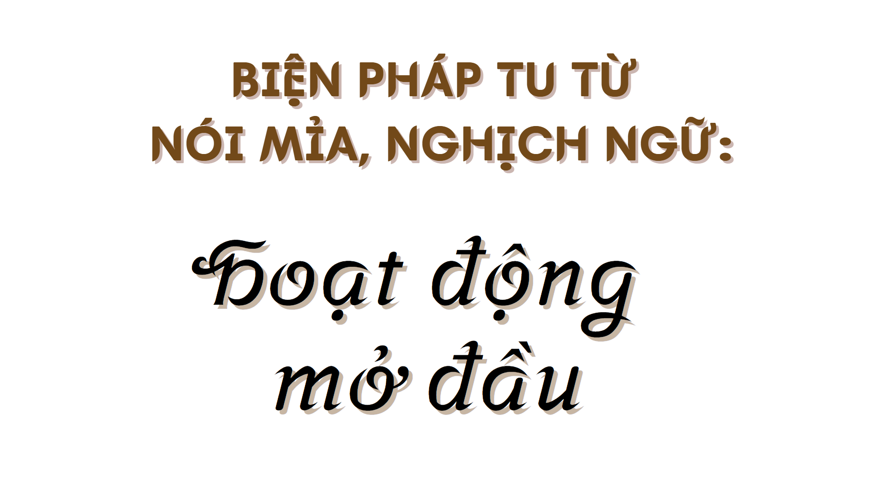
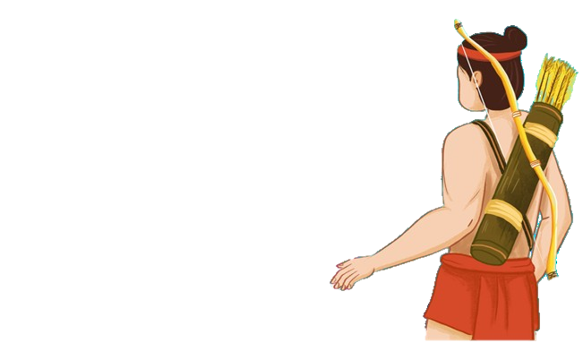
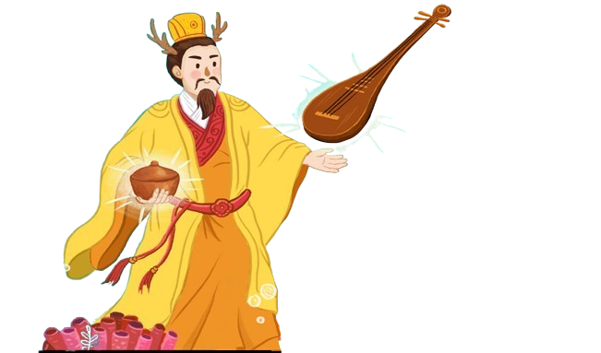

Slide 3



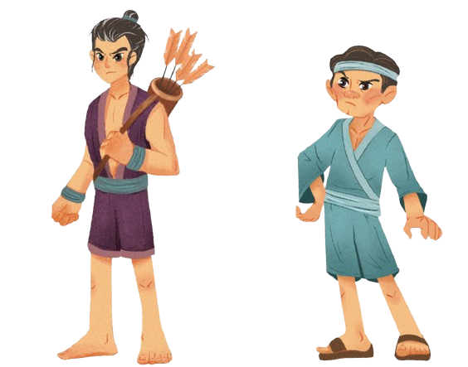

HOẠT ĐỘNG MỞ ĐẦU
Dân gian có câu: "Bây giờ của ít người đông/ Thạch Sanh thì ít, Lí Thông thì nhiều". Em hãy cho biết, những người như thế nào được gọi là Lí Thông? Thái độ của em với những hạng người đó như thế nào?

Slide 4

HOẠT ĐỘNG MỞ ĐẦU
VƯỢT CHƯỚNG NGẠI VẬT
Notes:
Giáo viên: Nguyễn Nhâm
Zalo: 0981.713.891.

Slide 5


HOẠT ĐỘNG MỞ ĐẦU
Hs có 4 dữ kiện gợi ý, xuất hiện từ khó đến dễ. Trả lời đúng từ khóa ở dữ kiện nào, học sinh sẽ được cộng điểm tương ứng với dữ kiện đó. Mỗi dữ kiện có 15 giây để suy nghĩ.

Slide 6







Đây là một đạo lý của dân tộc
TỪ KHÓA
Bạn đã nhận được 3đ
HẾT GIỜ

Slide 7
TỪ KHÓA
Xuất hiện nhiều trong truyện cổ tích
Bạn đã nhận được 1,5đ
HẾT GIỜ

Slide 8
TỪ KHÓA
Khuyến khích sống nhân hậu, giúp đỡ người khác và tin rằng điều tốt đẹp sẽ đến với mình
HẾT GIỜ
Bạn đã nhận được 1đ

Slide 9




TỪ KHÓA
Ở HIỀN
GẶP LÀNH

Slide 10
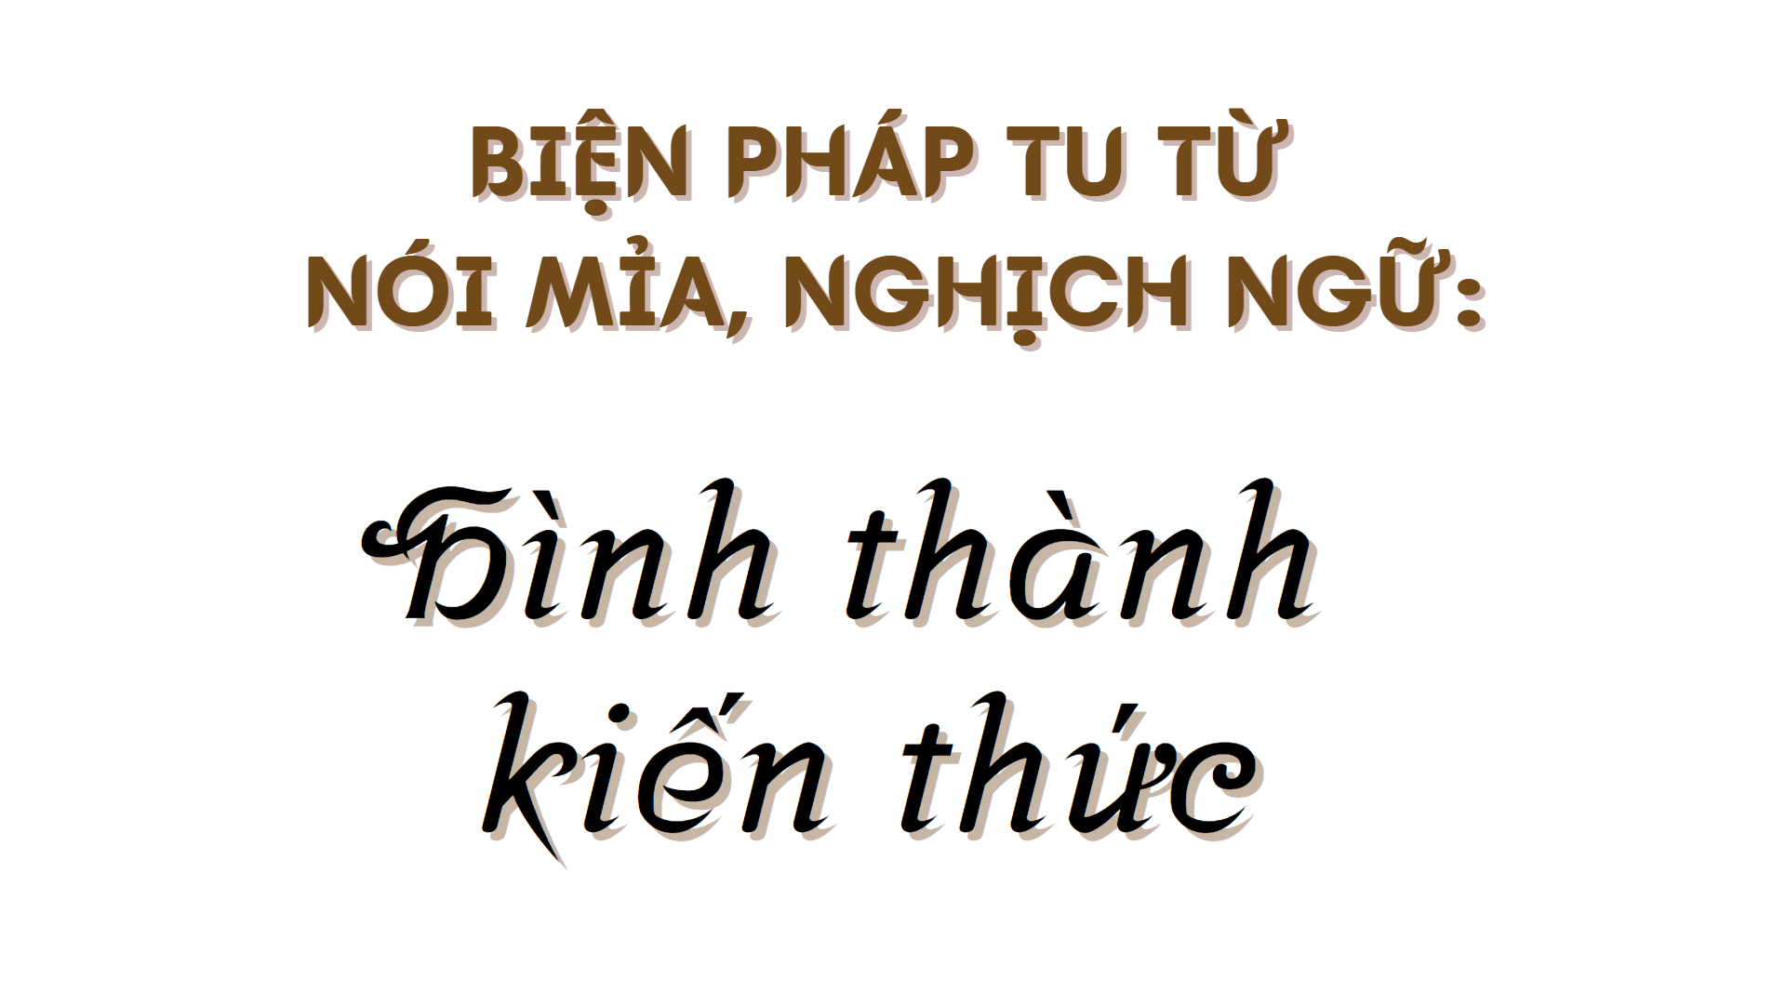

Slide 11
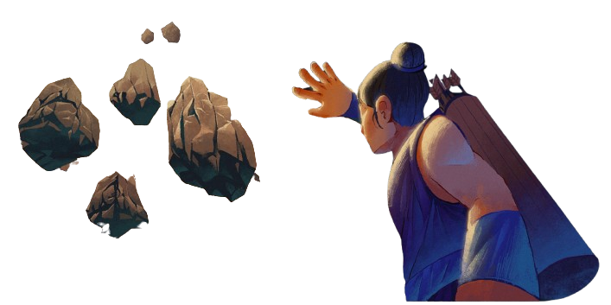
I
Trải nghiệm cùng văn bản

Slide 12
I. Trải nghiệm cùng văn bản
Đọc với giọng đọc nhẹ nhàng, sâu lắng

Slide 13
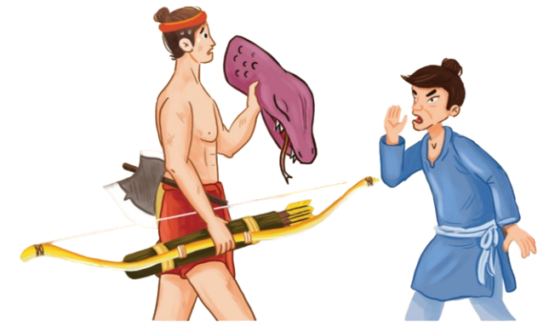
II
Suy ngẫm và phản hồi

Slide 14

1
Câu 1

Slide 15

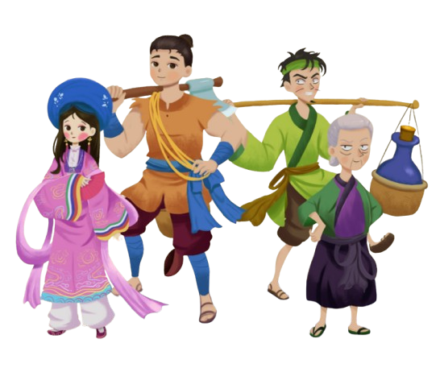
CÂU 1
01
02
Tìm đọc truyện thơ Thạch Sanh và tóm tắt cốt truyện.
Cốt truyện ấy đã thể hiện đặc điểm chung nào của cốt truyện truyện thơ Nôm?

Slide 16
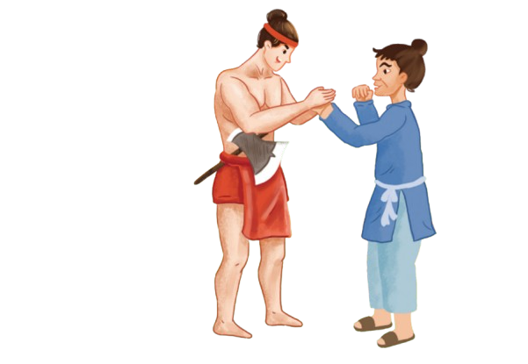
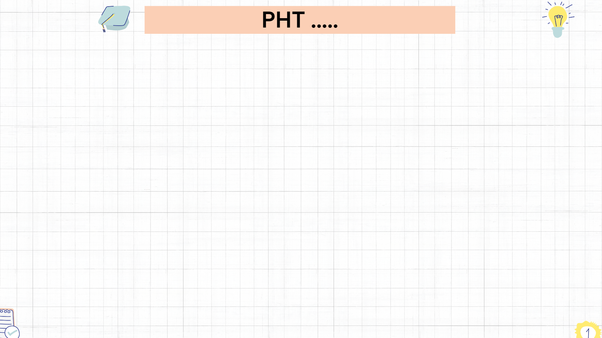
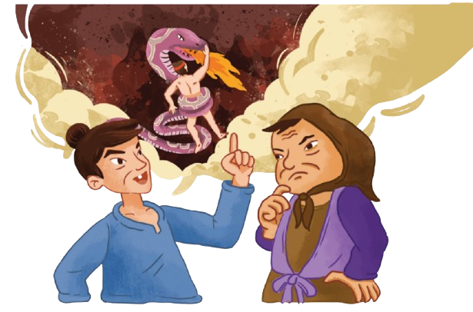
TÓM TẮT
Giới thiệu gia đình họ Thạch – Thạch ông ra đi và Thạch Sanh chào đời – Thạch bà qua đời – Thanh Sanh gặp Lý Tĩnh – Thạch Sanh gặp Lý Thông – Lý Thông cùng mẹ lập mưu – Lý Thông lừa Thạch Sanh – Thạch Sanh chém xà tinh – Lý Thông cướp công Thạch Sanh – Công chúa Quỳnh Nga kén chồng – Đại bàng cắp công chúa Quỳnh Nga – Lý Thông gặp lại Thạch Sanh – Thạch Sanh giao chiến xà tinh – Thạch Sanh cứu con vua Thủy Tề – Thạch Sanh xuống thủy cung yết kiến vua Thủy Tề – Thạch Sanh đánh hồ yêu – Thạch Sanh được vua Thủy Tề tặng đàn – Công chúa Quỳnh Nga bị câm – Trăn tinh và xà tinh lập mưu hãm hại Thạch Sanh – Thạch Sanh bị Lý Thông giam vào ngục – Tiếng đàn giải oan – Thạch Sanh được sắc phong làm Quận công và kết duyên cùng công chúa – Mẹ con Lý Thông bị trừng phạt.

Slide 17
CÂU 1
SO SÁNH
Truyện Kiều, Lục Vân Tiên
Thạch Sanh
Theo mô hình (gặp gỡ - tai biến - đoàn tụ)
Cốt truyện đại diện cho mô hình nhân - quả (ở hiền gặp lành, ở ác gặp dữ).

Slide 18
2
Câu 2

Slide 19
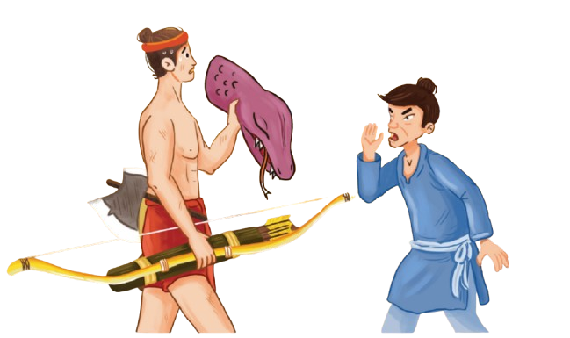
CÂU 2
Tóm tắt các sự kiện được kể, liệt kê các nhân vật và xác định nhân vật chính trong văn bản Tiếng đàn giải oan
1
Nhân vật chính là người như thế nào?
2
Từ đó, nhận xét về nghệ thuật xây dựng nhân vật trong truyện thơ.
3

Slide 20
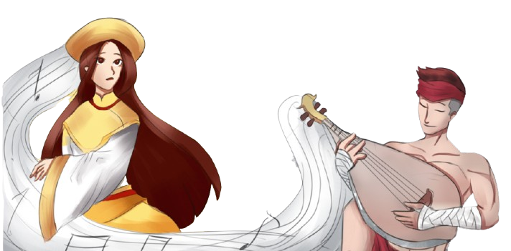
*SỰ VIỆC
Thạch Sanh bị nhốt vào ngục, hỏi thăm mới biết Lý Thông là người hại mình nhưng cũng không oán hờn, phàn nàn.
02
Công chúa nghe tiếng đàn thì hết câm, kể lại cho vua cha mọi việc và xin vua cha cho gặp người gảy đàn.
Thạch Sanh gảy đàn, tiếng đàn đã nói hộ những oan tình của chàng, trách người bạc ác, phũ phàng.
01
03

Slide 21
3
Câu 3

Slide 22




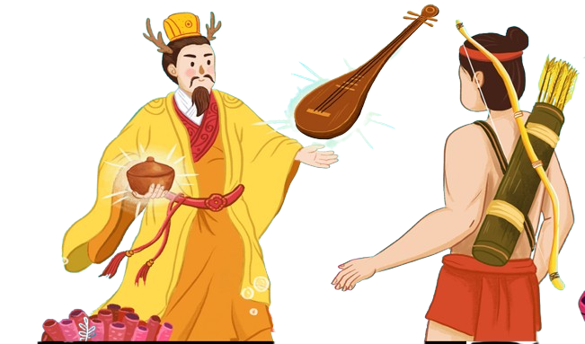
CÂU 3
Cây đàn của Thạch Sanh có đặc điểm gì? Đó có phải là một nhân vật hay không? Vì sao?

Slide 23






CÂU 3
CÂY ĐÀN CỦA THẠCH SANH
Không phải là một cây đàn bình thường; được xây dựng như một nhân vật để nói hộ những oan khuất của Thạch Sanh.

Slide 24
4
Câu 4

Slide 25

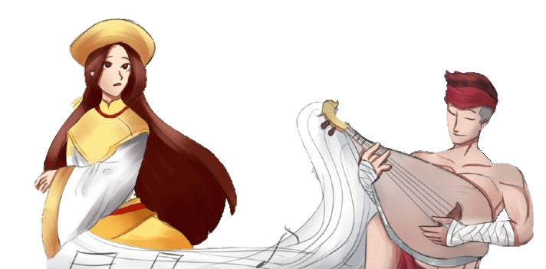
CÂU 4
01
02
b. So với truyện cổ tích Thạch Sanh, việc miêu tả, kể chuyện về cây đàn Thạch Sanh trong văn bản trên có gì tương đồng và khác biệt?
a. Tiếng đàn đã nói giúp Thạch Sanh những điều gì? Tiếng đàn ấy đã tác động như thế nào đến các nhân vật khác trong văn bản Tiếng đàn giải oan?
Đọc lại những câu thơ về chi tiết tiếng đàn và cho biết:

Slide 26
CÂU 4
01
Tiếng đàn đã nói giúp nỗi oan tình của Thạch Sanh.
TIẾNG ĐÀN CỦA THẠCH SANH
02
tác động đến công chúa Quỳnh Nga, giúp nàng “như cỏ phùng xuân”, đang rầu rĩ, bị câm bỗng nhiên cười cười, nói nói kể lại hết các chuyện đã xảy ra cho vua cha.

Slide 27
CÂU 4
01
02
Tương đồng ở chỗ cả hai đều kể việc tiếng đàn thần biết nói giúp nỗi oan tình của Thạch Sanh, giúp công chúa hồi tỉnh, hết bị câm.
Tuy nhiên, do truyện thơ Thạch Sanh được kể bằng thơ nên sẽ giàu nhạc điệu, hình ảnh, giúp miêu tả tiếng đàn một cách rõ nét, đậm chất trữ tình hơn.
SO SÁNH

Slide 28
5
Câu 5

Slide 29

CÂU 5
Xác định chủ đề của văn bản và chỉ ra một số căn cứ giúp em xác định được chủ đề.

Slide 30
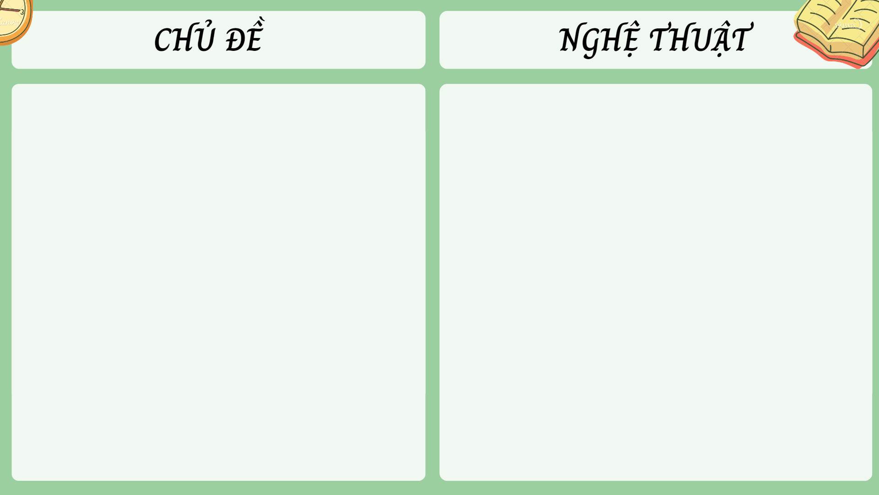
CHỦ ĐỀ
CĂN CỨ XÁC ĐỊNH CHỦ ĐỀ
Người ở hiền thì sẽ gặp lành. Dù Thạch Sanh không oán hờn, tố cáo Lý Thông nhưng tiếng đàn thần đã giải oan cho chàng.
Dựa vào các chi tiết trong VB. Ví dụ Thạch Sanh không oán hờn phàn nàn khi biết Lý Thông hại mình nhưng tiếng đàn thần đã nói hộ nỗi oan của chàng, trách kẻ ăn ở bất nhân.

Slide 31
6
Câu 6

Slide 32


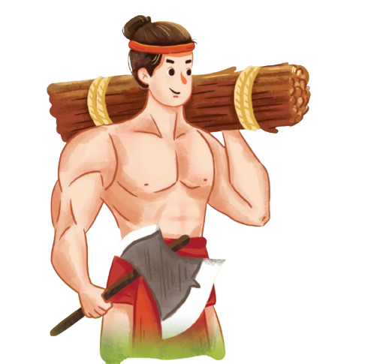
CÂU 6
Nêu nội dung bao quát của văn bản Tiếng đàn giải oan. Thông qua văn bản này, tác giả muốn gửi đến người đọc thông điệp gì?

Slide 33
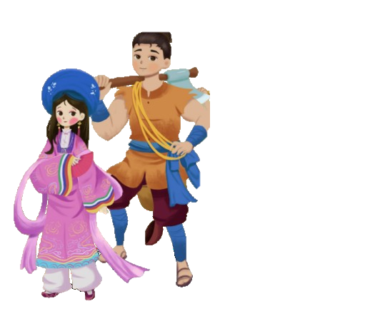
CÂU 6
Nội dung bao quát
Thông điệp
Thạch Sanh bị Lý Thông lừa giam vào ngục. Dù chàng đã biết Lý Thông hại mình nhưng với bản tính nhân từ, Sanh không oán thán, phàn nàn. Chàng buồn nên mang đàn ra gảy nhưng tiếng đàn thần đã nói hộ những oan tình của Thạch Sanh. Khi nghe tiếng đàn, công chúa vui mừng và hết bị á khẩu. Nàng giãi bày mọi sự cho vua cha và vua cha truyền gọi Thạch Sanh ngay.
Người ngay thẳng, thật thà dù trải qua sóng gió nhưng sẽ luôn gặp điều lành.
Giáo viên: Nguyễn Nhâm
Zalo: 0981.713.891.
Notes:
Giáo viên: Nguyễn Nhâm
Zalo: 0981.713.891.

Slide 34
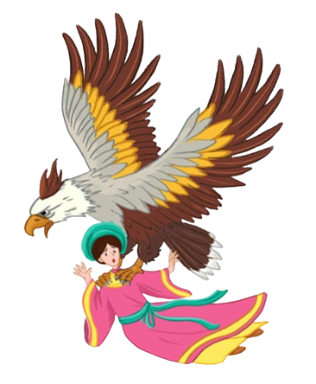
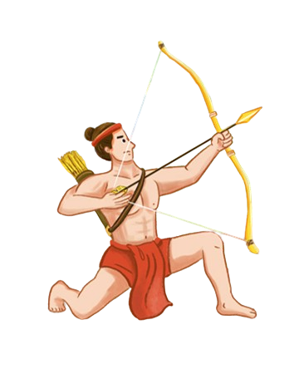
III
Tổng kết

Slide 35

III. Tổng kết
Khái quát giá trị nội dung và nghệ thuật của văn bản theo PHT (Hs làm việc cá nhân)

Slide 36


Slide 37
Văn bản mượn hình ảnh cây đàn thần, vạch tội kẻ xấu, kẻ bất nhân. Qua đó thể hiện ước mơ và niềm tin của nhân dân ta về đạo đức, công lí xã hội, lí tưởng nhân đạo, lòng yêu chuộng hoà bình, ước mơ và chân lí về sự chiến thắng của cái thiện đối với cái ác.
Sử dụng yếu tố kì ảo, từ ngữ miêu tả sinh động, lôi cuốn.

Slide 38
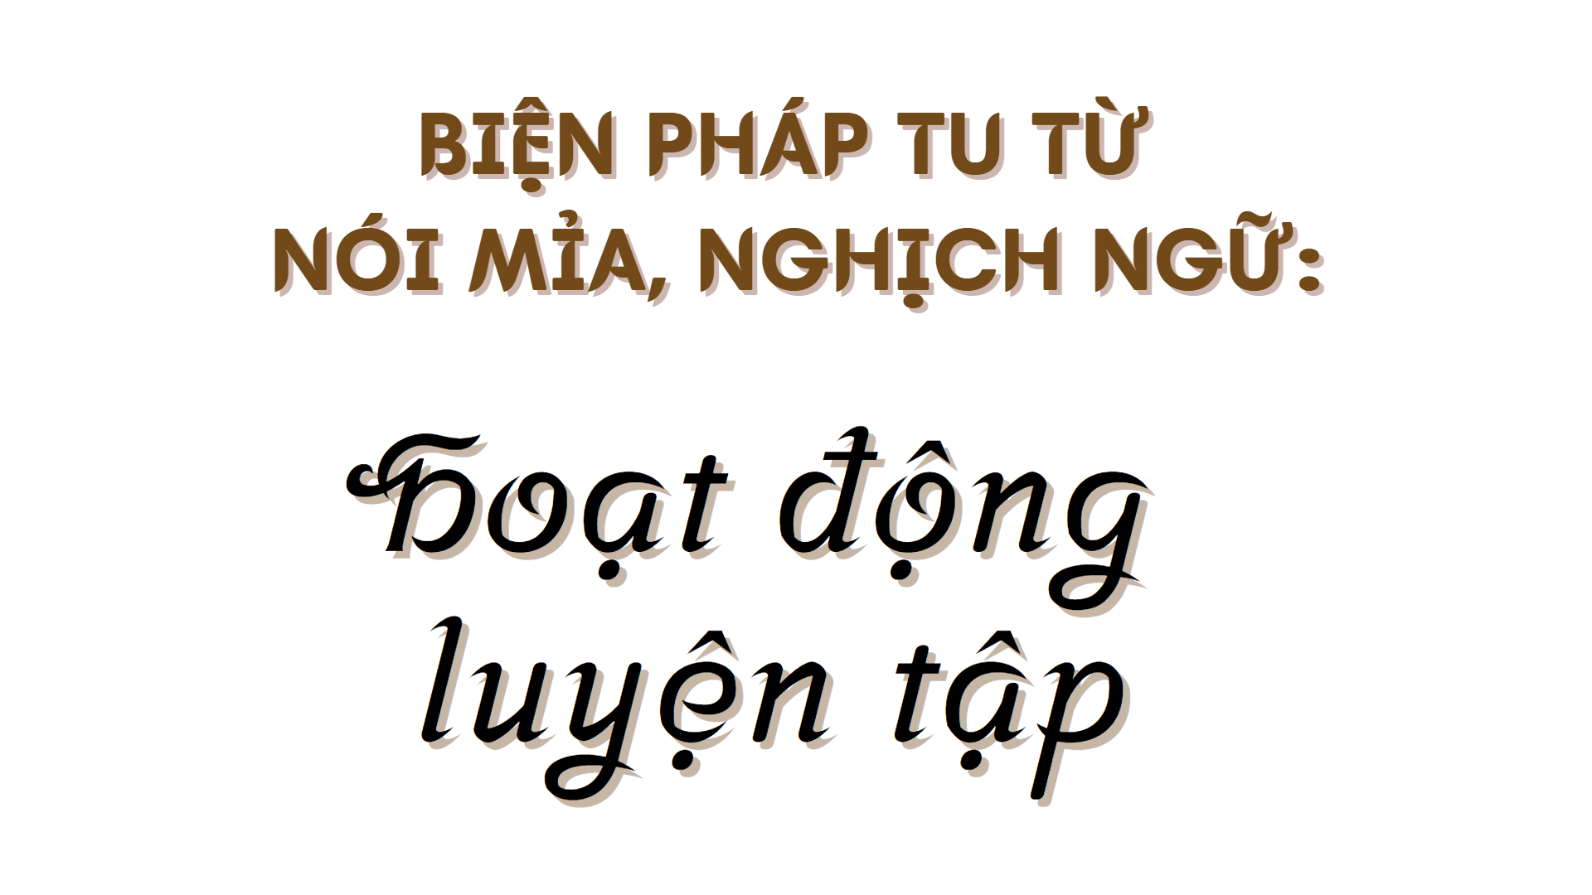

Slide 39












8
7
4
3
10
1
9
5
2
6
Vận dụng
Notes:
https://www.facebook.com/baokefb

Slide 40





Câu 1: Truyện thơ Nôm Thạch Sanh được triển khai theo mô hình nào?
A. Gặp gỡ - tai biến – đoàn tụ.
B. Gặp gỡ - đoàn tụ - lưu lạc.
C. Nhân – quả.
D. Gặp gỡ - tai biến – đoàn tụ và nhân – quả.
ĐÁP ÁN: C

Slide 41
Câu 2: Thạch Sanh có những phẩm chất đáng quý nào?
A. Lương thiện, hiền lành, bao dung, dũng cảm và yêu thương mọi người.
B. Dũng cảm, chiến đấu mạnh mẽ, kiên cường.
C. Thông minh, đa mưu túc trí.
D. Lương thiện, luôn yêu thương mọi người nhưng có tính đa nghi.
ĐÁP ÁN: A

Slide 42
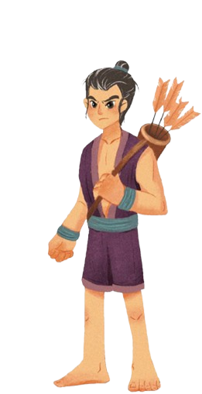
Câu 3: Truyện thơ Nôm Thạch Sanh dựa theo nguyên mẫu của tác phẩm nào?
A. Truyền thuyết Thạch Sanh.
B. Truyện cổ tích Thạch Sanh.
C. Tiểu thuyết Thạch Sanh.
D. Truyện truyền kì Thạch Sanh.
ĐÁP ÁN: B

Slide 43
Câu 4: Giá trị nội dung rút ra từ văn bản Tiếng đàn giải oan là gì?
A. Ngợi ca phẩm chất anh hùng của Thạch Sanh.
B. Tố cáo tầng lớp thống trị mê muội, hưởng lạc, thể hiện niềm tin của nhân dân vào luật nhân quả báo ứng.
C. Tố cáo xã hội phong kiến biến chất, đẩy con người vào hoàn cảnh éo le, đau khổ.
D. Tố cáo mạnh mẽ hành động bạc ác như bóc lột, cướp công, hãm hại người khác, đề cao tinh thần lao động, công lý, thể hiện niềm tin tưởng, lạc quan của nhân dân vào lẽ phải ở đời.
ĐÁP ÁN: D

Slide 44
Câu 5: Qua văn bản Tiếng đàn giải oan, ta có thể nhận thấy Lý Thông là một con người như thế nào?
A. Gian trá, nham hiểm, cạn tàu ráo máng, ích kỷ hại nhân.
B. Ham sống sợ chết, hèn nhát, luôn chối bỏ trách nhiệm.
C. Bội bạc, bội tín.
D. Yếu đuối, đáng thương, là một kẻ cô độc không nơi nương tựa.
ĐÁP ÁN: A

Slide 45
Câu 6: Truyện thơ Nôm Thạch Sanh được viết bằng thể thơ nào?
A. Lục bát.
B. Song thất lục bát.
C. Thất ngôn bát cú.
D. Đường luật.
ĐÁP ÁN: A

Slide 46
Câu 7: Theo em, Thạch Sanh trong truyện thơ Nôm có sự khác biệt nào là lớn nhất so với trong truyện cổ?
A. Thạch Sanh đã có nhiều năng lực đặc biệt hơn.
B. Thạch Sanh được miêu tả đời sống nội tâm, diễn biến tâm lý chi tiết và rõ ràng hơn.
C. Thạch Sanh được miêu tả ngoại hình chi tiết hơn.
D. Thạch Sanh xuất hiện với tuần suất ít hơn.
ĐÁP ÁN: B
Notes:
Giáo viên: Nguyễn Nhâm
Zalo: 0981.713.891.

Slide 47
Câu 8: Truyện thơ Nôm Thạch Sanh được xếp vào loại truyện thơ Nôm nào?
A. Bác học.
B. Dị bản.
C. Bình dân.
D. Dân gian.
ĐÁP ÁN: C

Slide 48
Câu 9: Nhận xét về ngôn ngữ của đoạn trích Tiếng đàn giải oan?
A. Xuồng xã, thô tục, nhiều từ ngữ gần với lời ăn tiếng nói hằng ngày của nhân dân.
B. Ngôn ngữ bình dân gần với lời ăn tiếng nói hằng ngày của nhân dân.
C. Trau chuốt, mỹ lệ, sang trọng, dùng nhiều từ ngữ của các tầng lớp trí thức
D. Mực thước, nghiêm trang, dùng nhiều từ ngữ của học thuyết Nho giáo.
ĐÁP ÁN: B

Slide 49

Câu 10: Đâu là điển tích, điển cố được sử dụng trong văn bản Tiếng đàn giải oan?
A. Trách Tần quên Sở, trách Ngô quên Tề.
B. Khác nào như cỏ phùng xuân.
C. Lấy đàn mới gảy nhặt khoan tính tình.
D. Biết rằng Thông thực là người bất nhân.TI
ĐÁP ÁN: A

Slide 50
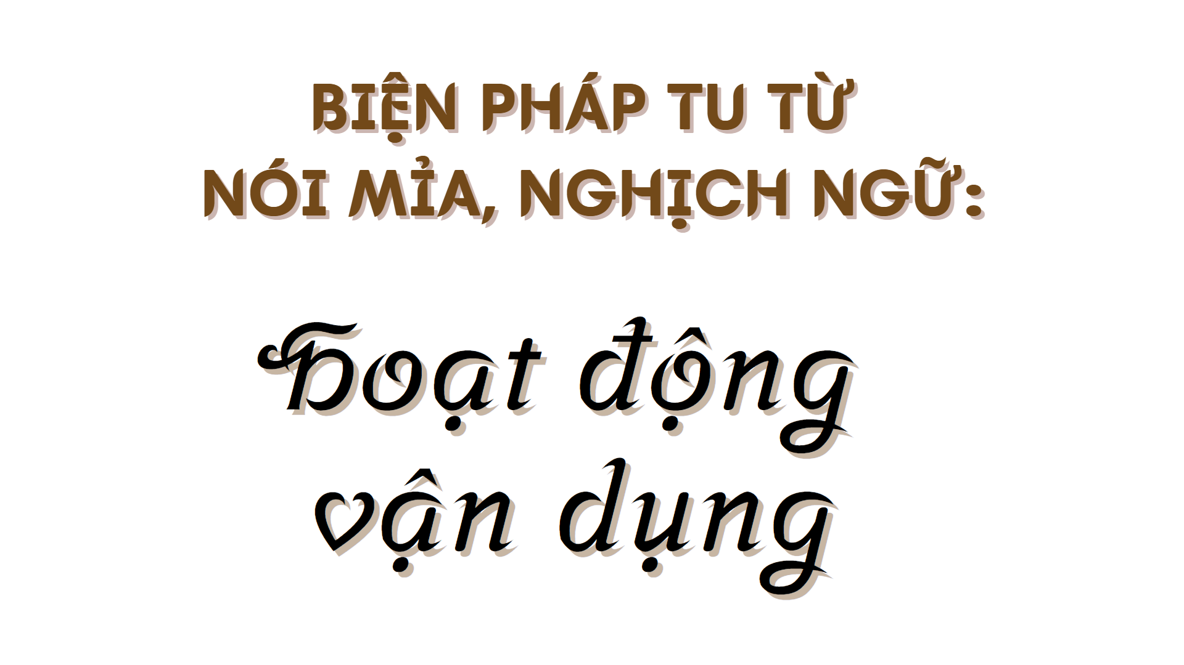

Slide 51
HOẠT ĐỘNG VẬN DỤNG
Qua văn bản Tiếng đàn giải oan, em rút được bài học gì có nghĩa đối với bản thân (trình bày đoạn văn khoảng 7-10 dòng)

